Slide 1

格闘ゲーム×育成
今回作ってるのはコチラ！
ちょっと歪んでｺﾞﾒﾝﾅｻｲ…

Slide 2
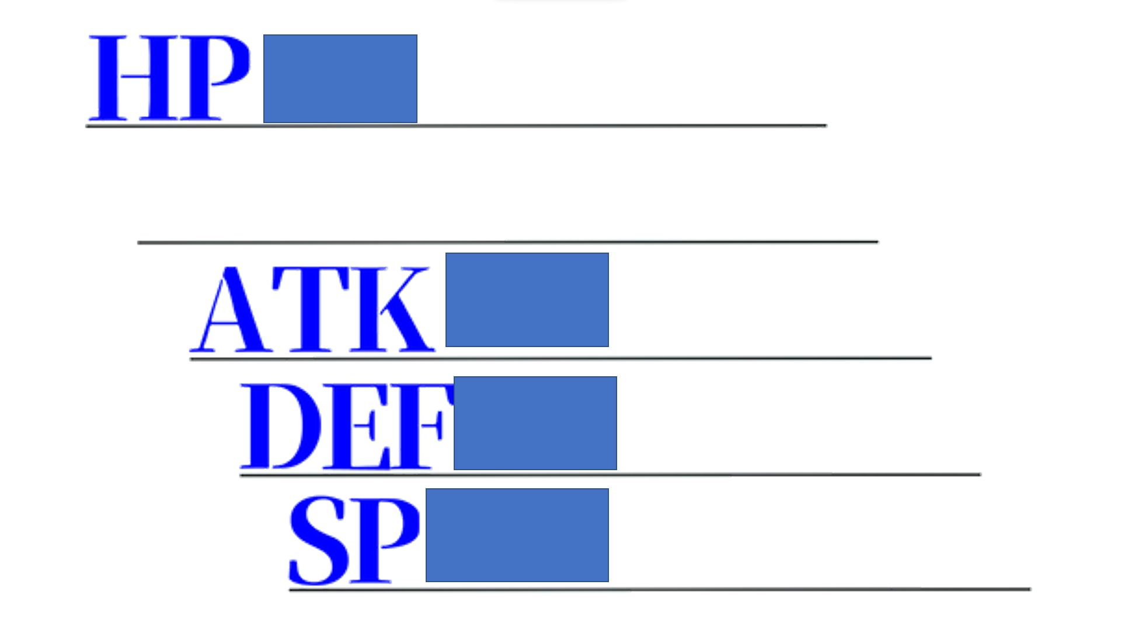
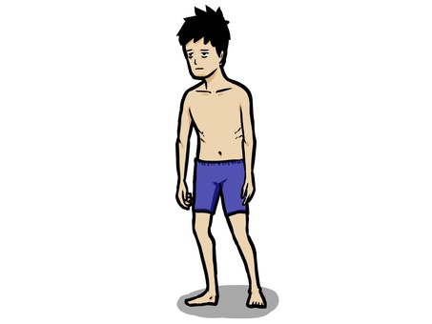
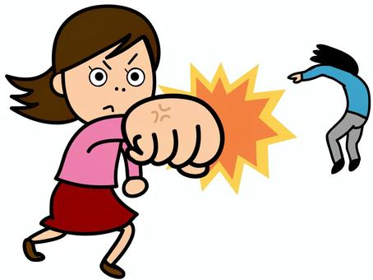
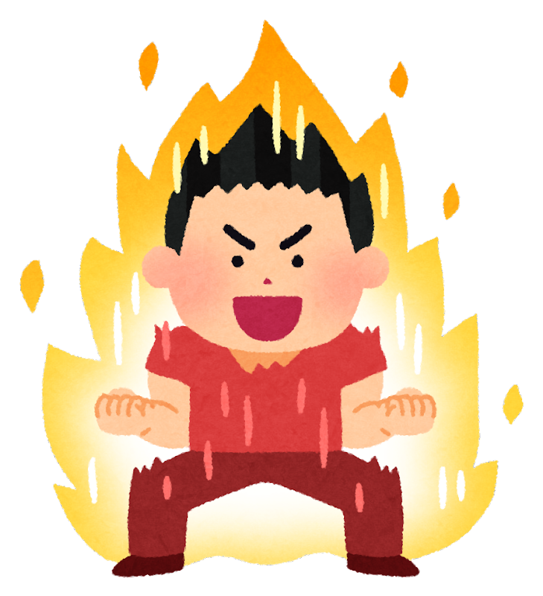

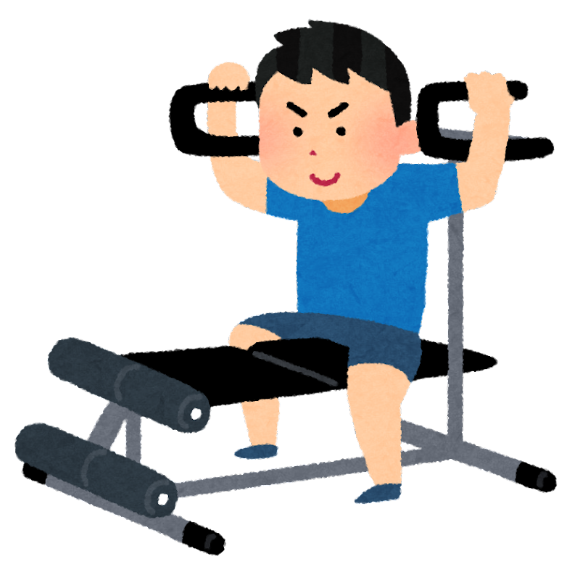
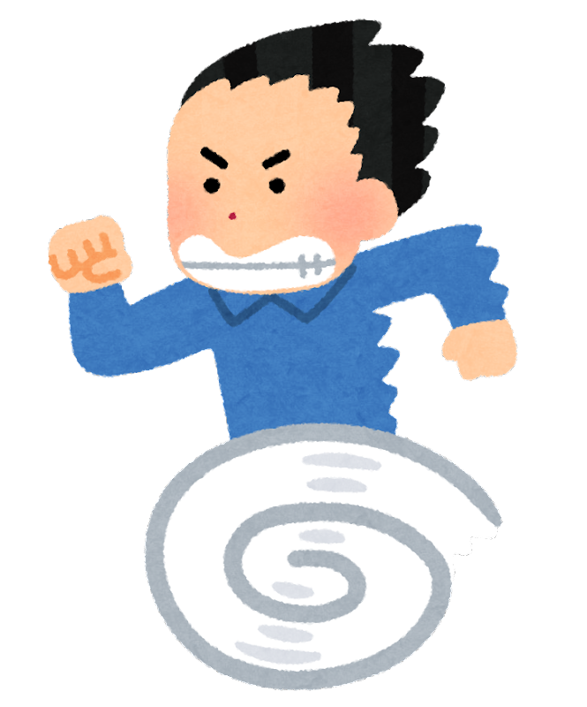
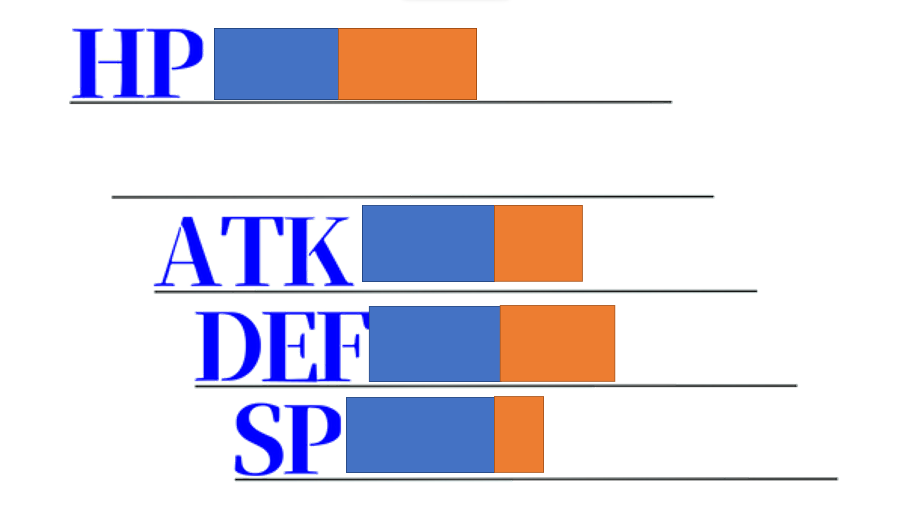
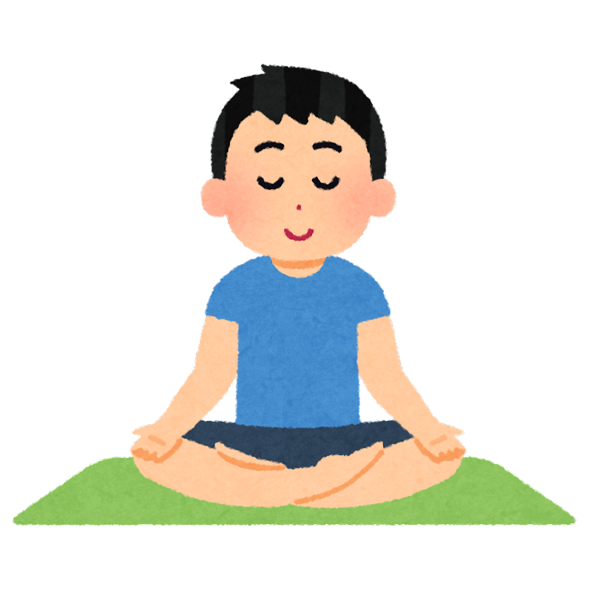
ゲーム内容
最初の貴方（主人公）は弱いです…
当然、バトルでは負けてしまいます。
修行にも種類があり、当然それぞれの修行で伸びるステータスも違います。
しかし、諦めてはいけません。
修行（トレーニング）すれば自分を強くできます。
また、時間は有限なので修行できる回数も限られます。

Slide 3
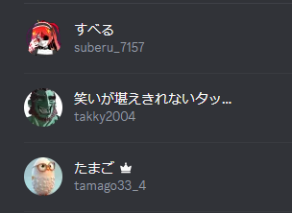
制作メンバー&各担当
キャラクター制作
キャラスクリプト・素材集め
ゲームシステム・シナリオ制作

Slide 4
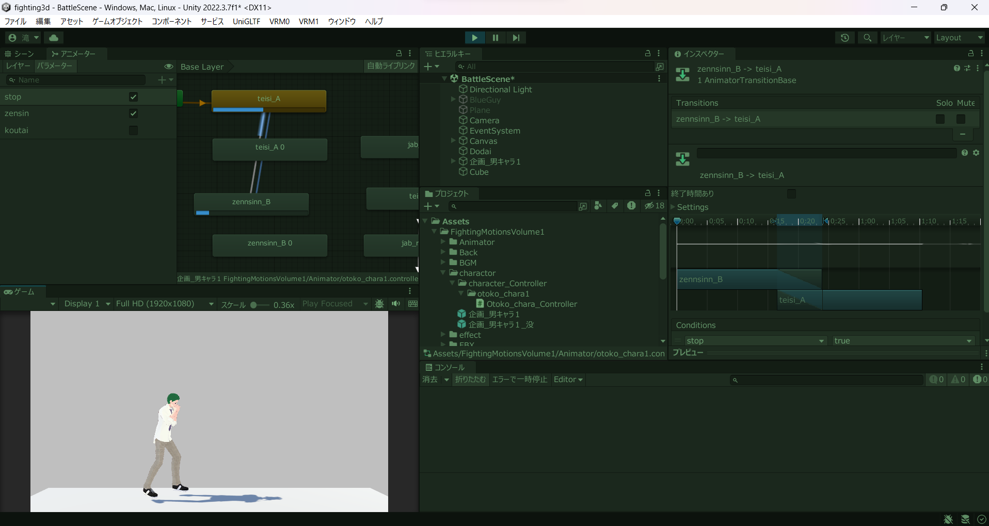
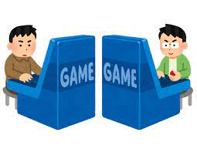
こだわってる場所
＆実装したい機能
アニメーションを滑らかに動かすようにしたい（現在努力中）
二人対戦
（一つのパソコンで）

